Slide 1

НАУЧНО-ТЕХНИЧЕСКАЯ КОНФЕРЕНЦИЯ
Анализ
“Лавинного эффекта”
в алгоритме DES
Подготовили Сятковская Е. Д и Коржова В. С., 3ФИТ-4
Науч. рук. проф. Урбанович П. П.

Slide 2

Вопросы для
обсуждения
Ключевые вопросы
Что такое "лавинный эффект"
Почему он важен
Критерии, основанные на лавинном эффекте
Что такое стандарт шифрования данных DES
Алгоритм шифрования DES
Демонстрация "лавинного эффекта" на примере

Slide 3

"Лавинный эффект"
Лавинный эффект – один из самых важных криптографических свойств для
алгоритмов шифрования. Если алгоритм не проявляет в значительной степени
лавинный эффект, то у него плохая рандомизация, и, таким образом,
криптоаналитик может делать прогнозы относительно входных данных, используя
только выходные данные.
Лавинный эффект в преобразовании проявляется в значительном «лавинном»
изменении данных: небольшие изменения во входных битах криптографического
алгоритма приводят к значительным изменениям в выходных битах по сравнению с
исходным значением.

Slide 4

Критерии,
основанные на
лавинном эффекте

Slide 5
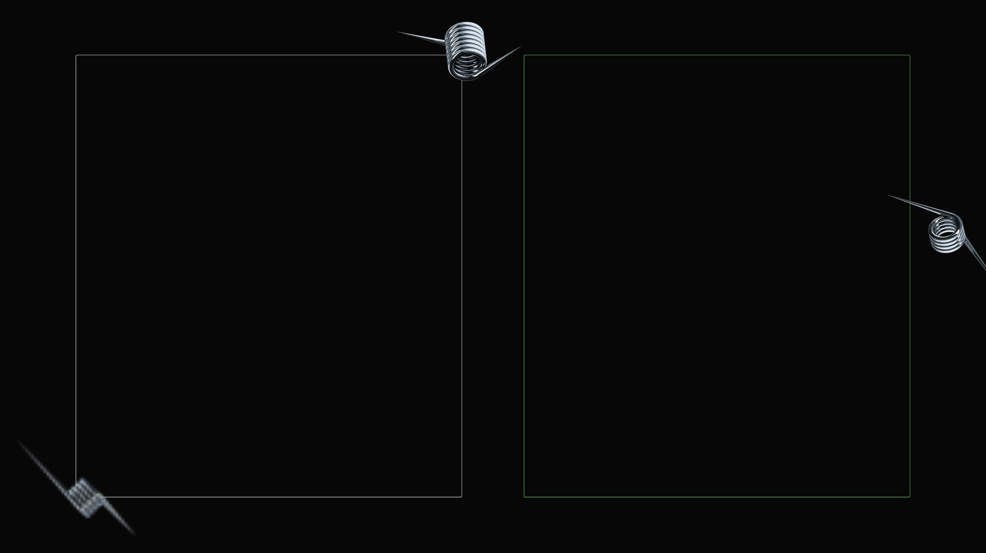
Строгий
Лавинный критерий лавинный критерий
Для строгого лавинного критерия
значение лавинного параметра
Для лавинного критерия значение
лавинного параметра определяется
формулой E = |2ki- 1|, где i – номер
изменяемого бита во входном значении,
ki– вероятность изменения половины
битов в выходном значении при
изменении i-го бита во входном
значении.
определяется так: E = |2k(i,j)- 1|, где i –
номер изменяемого бита во входном
значении, j – номер анализируемого
бита в выходном значении, k(i,j) –
вероятность изменения j -го бита в
выходном значении при изменении i -го
бита во входном значении.

Slide 6

Характеристика
стандарта
Блочный шифр с симметричными ключами
Оперирует группами бит фиксированной длины —
блоками, характерный размер которых меняется в
пределах 64‒256 бит. Если текст меньше размера блока,
перед шифрованием его дополняют.
шифрования
данных DES
Краткое описание
Основные характеристики
Размер блока: 64 бит
Размер ключа: 56 бит + 8 проверочных
Число раундов: 16
Разработан IBM в 1977 году
Утверждён правительством США в 1977 году как
официальный стандарт

Slide 7

Алгоритм шифрования DES

Slide 8

Краткое
описание
шагов
ШАГ 2
Первоначальная
перестановка внутри
каждого блока.
ШАГ 1
Разделение сообщения
на блоки по 64 бита.
Если блок не делится
на 64, то его
ШАГ 3
дополняют
произвольными
символами, например,
нулями.
Разбиение блока на
правую и левую части
по 32 бита.

Slide 9
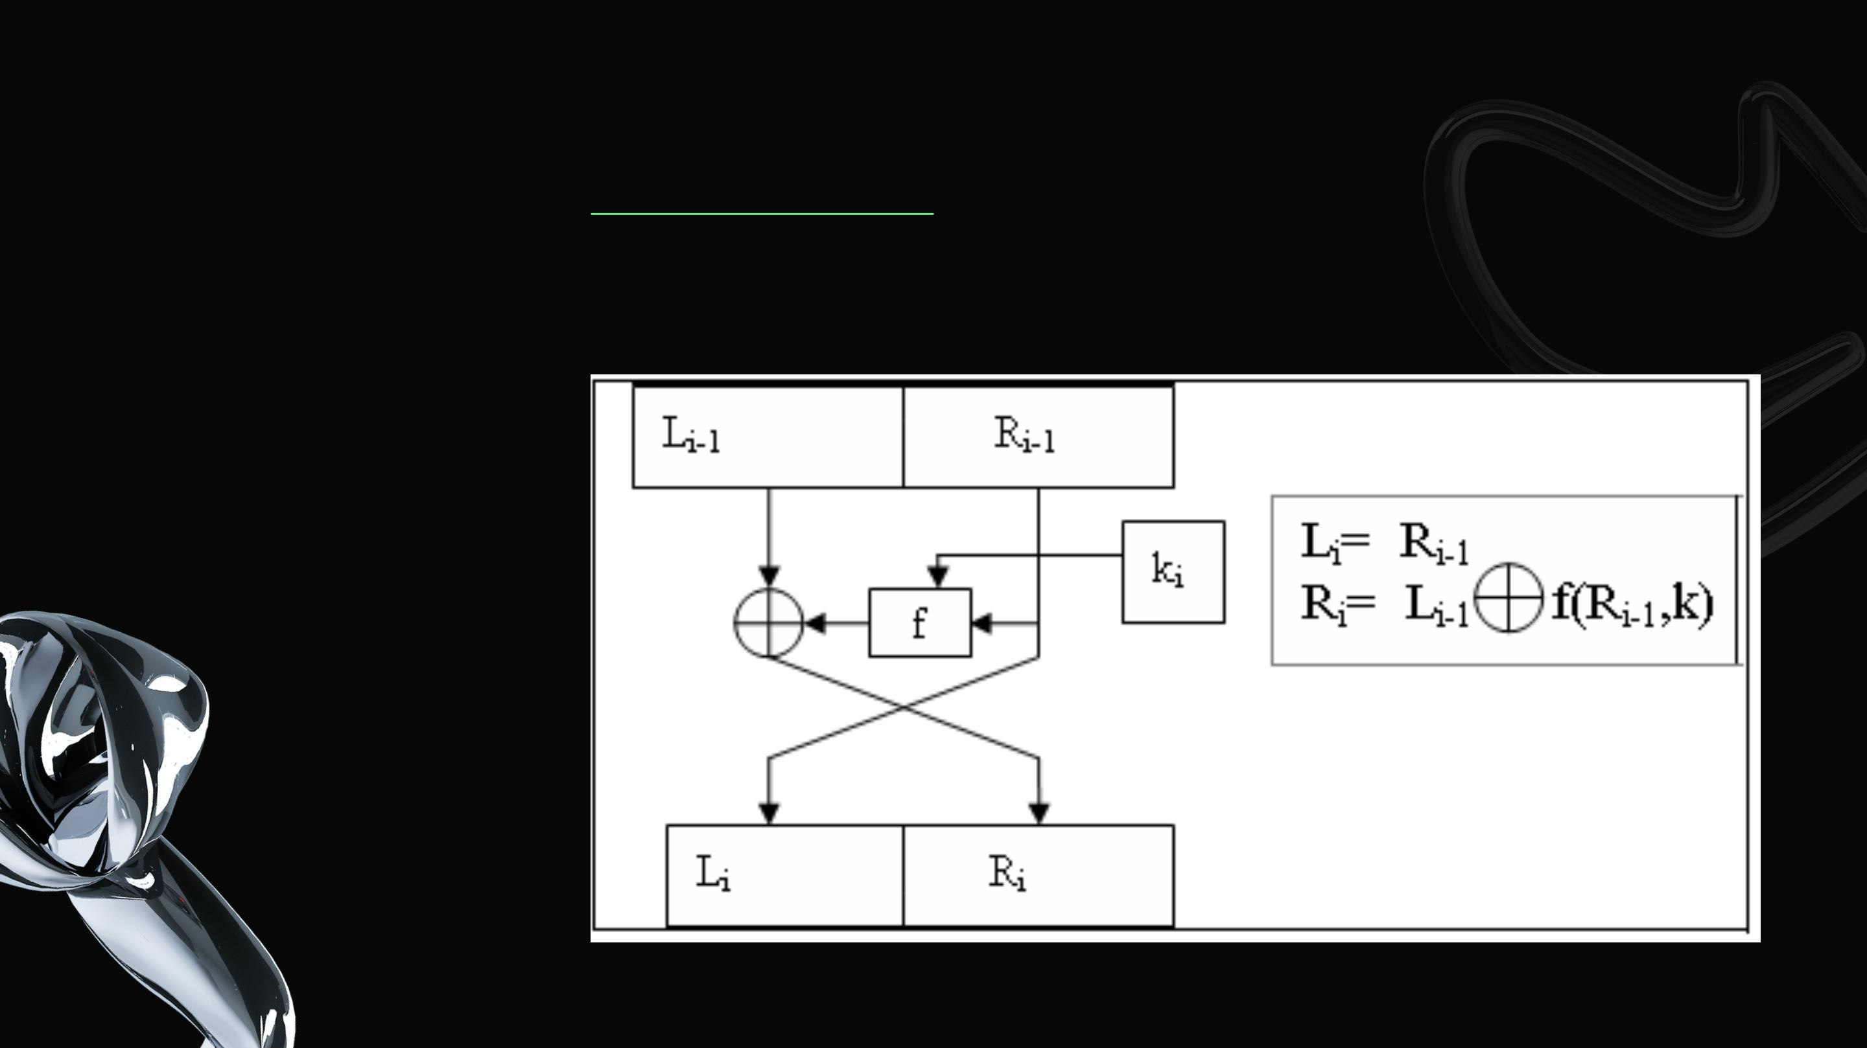
Краткое
ШАГ 4
описание
16 раундов Фейстеля
шагов

Slide 10
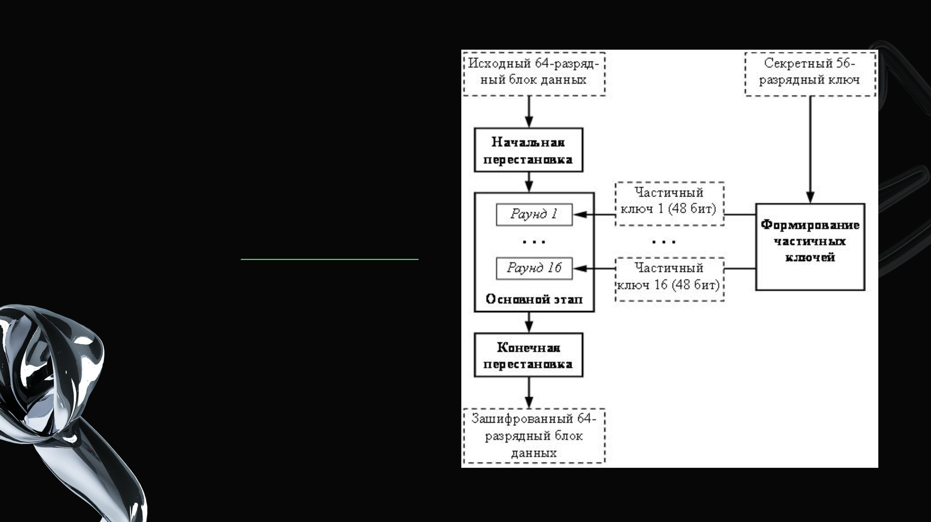
Краткое
описание
шагов
ШАГ 5
Конечная перестановка

Slide 11
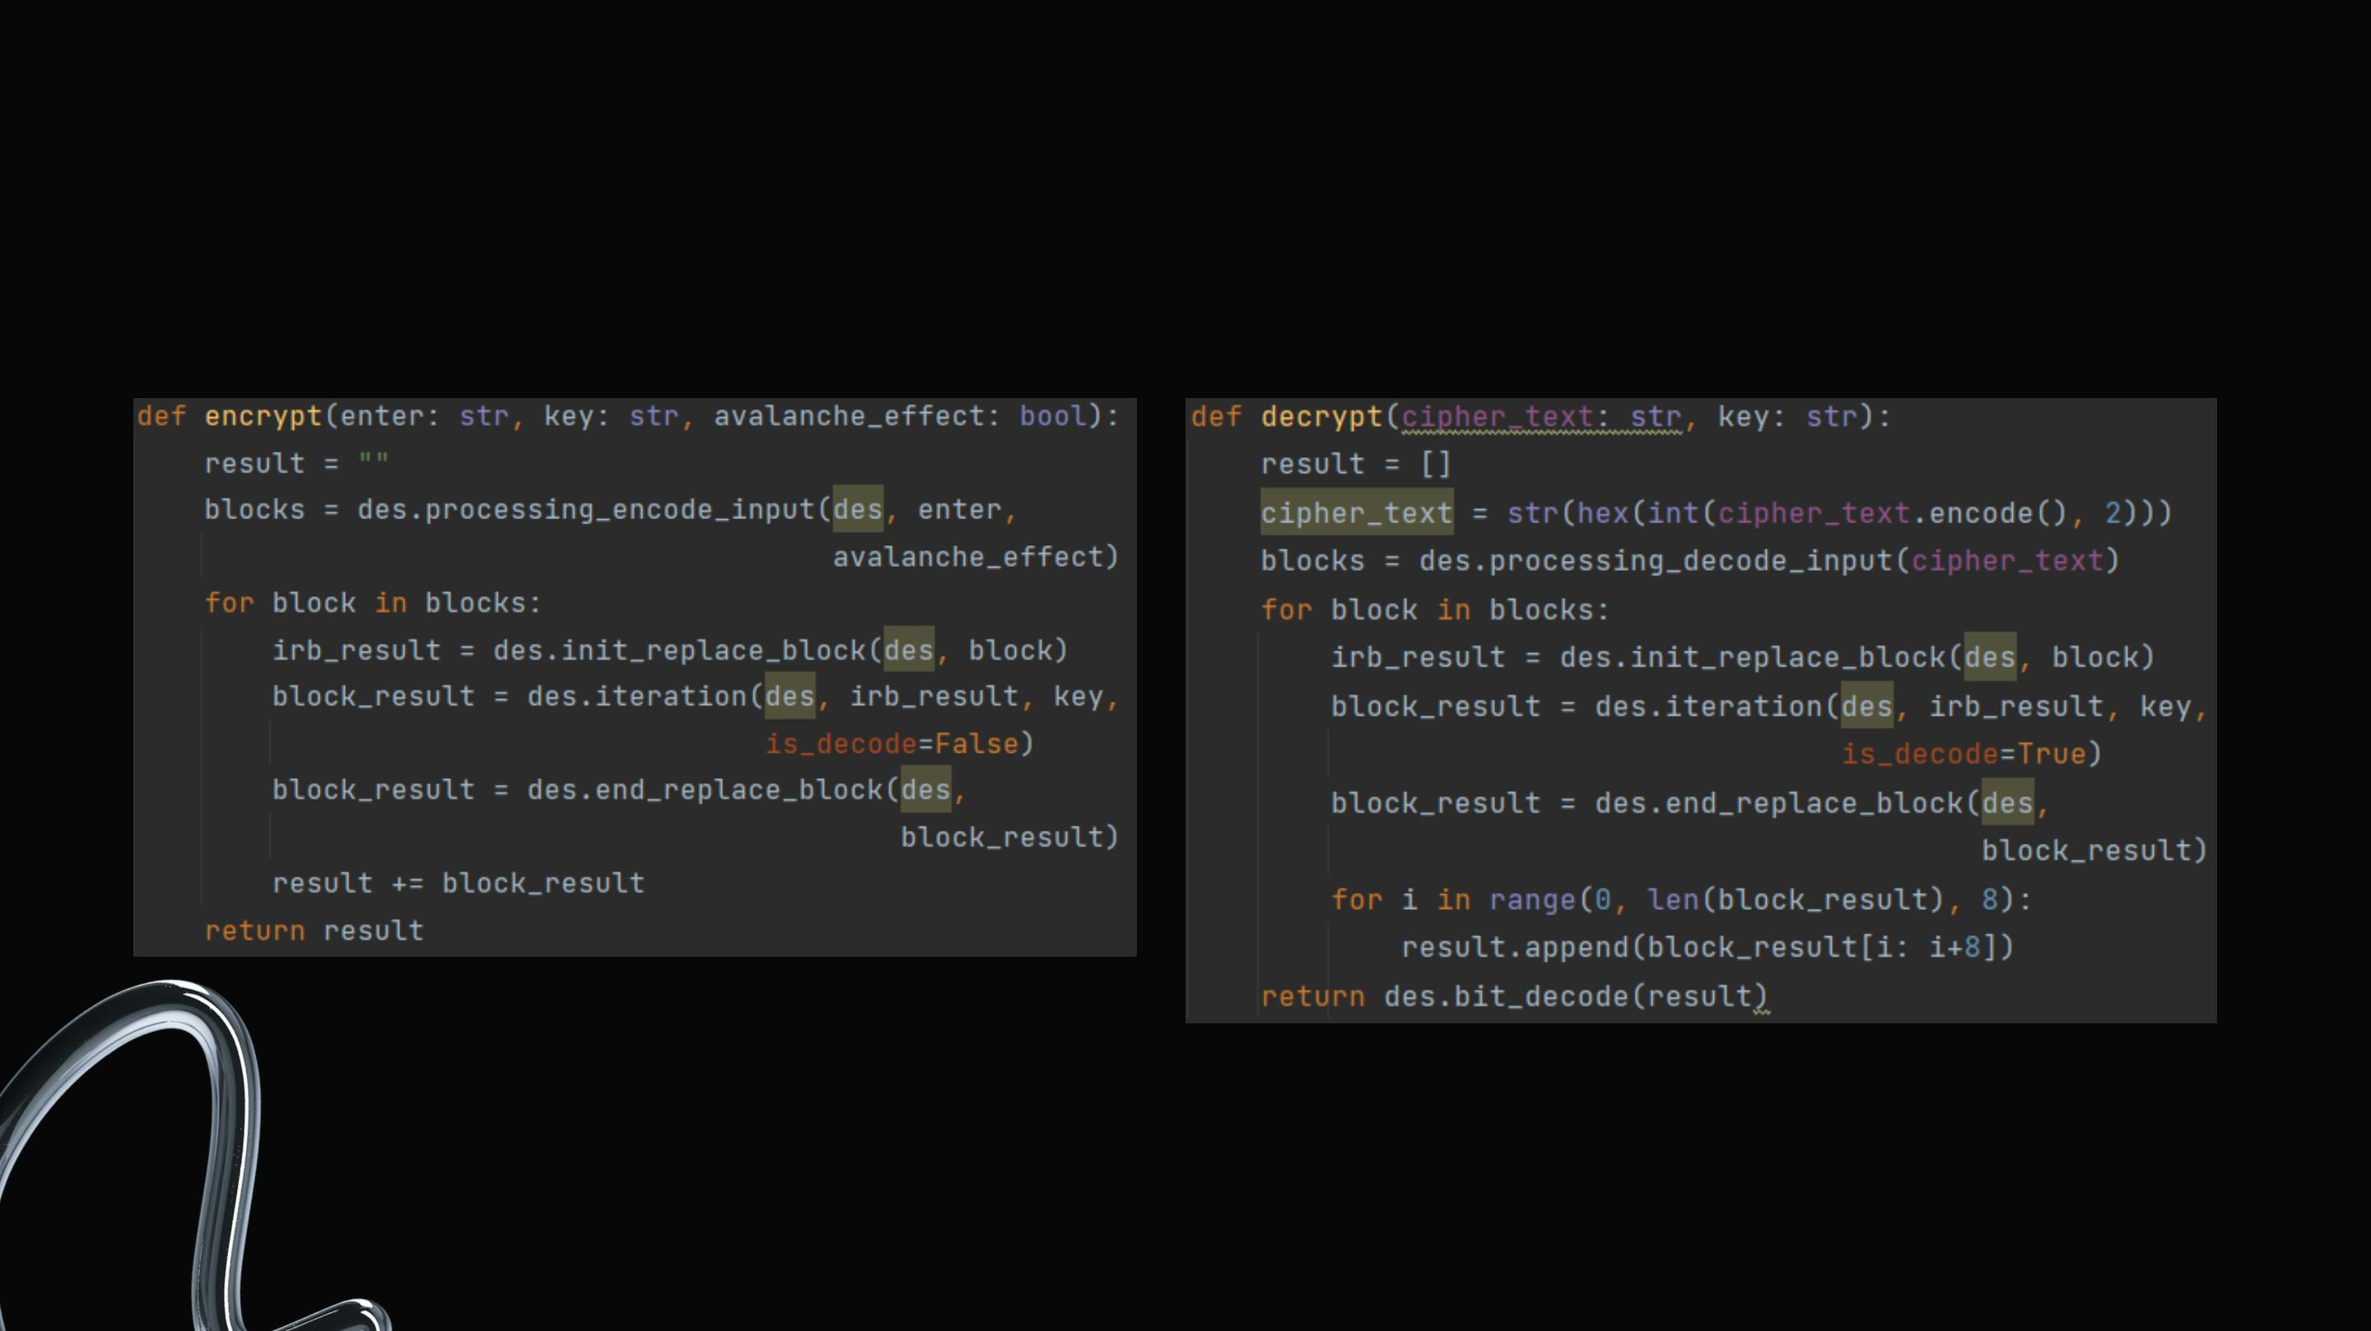
Фрагменты используемого кода
Функция зашифрования:
Функция расшифрования:

Slide 12
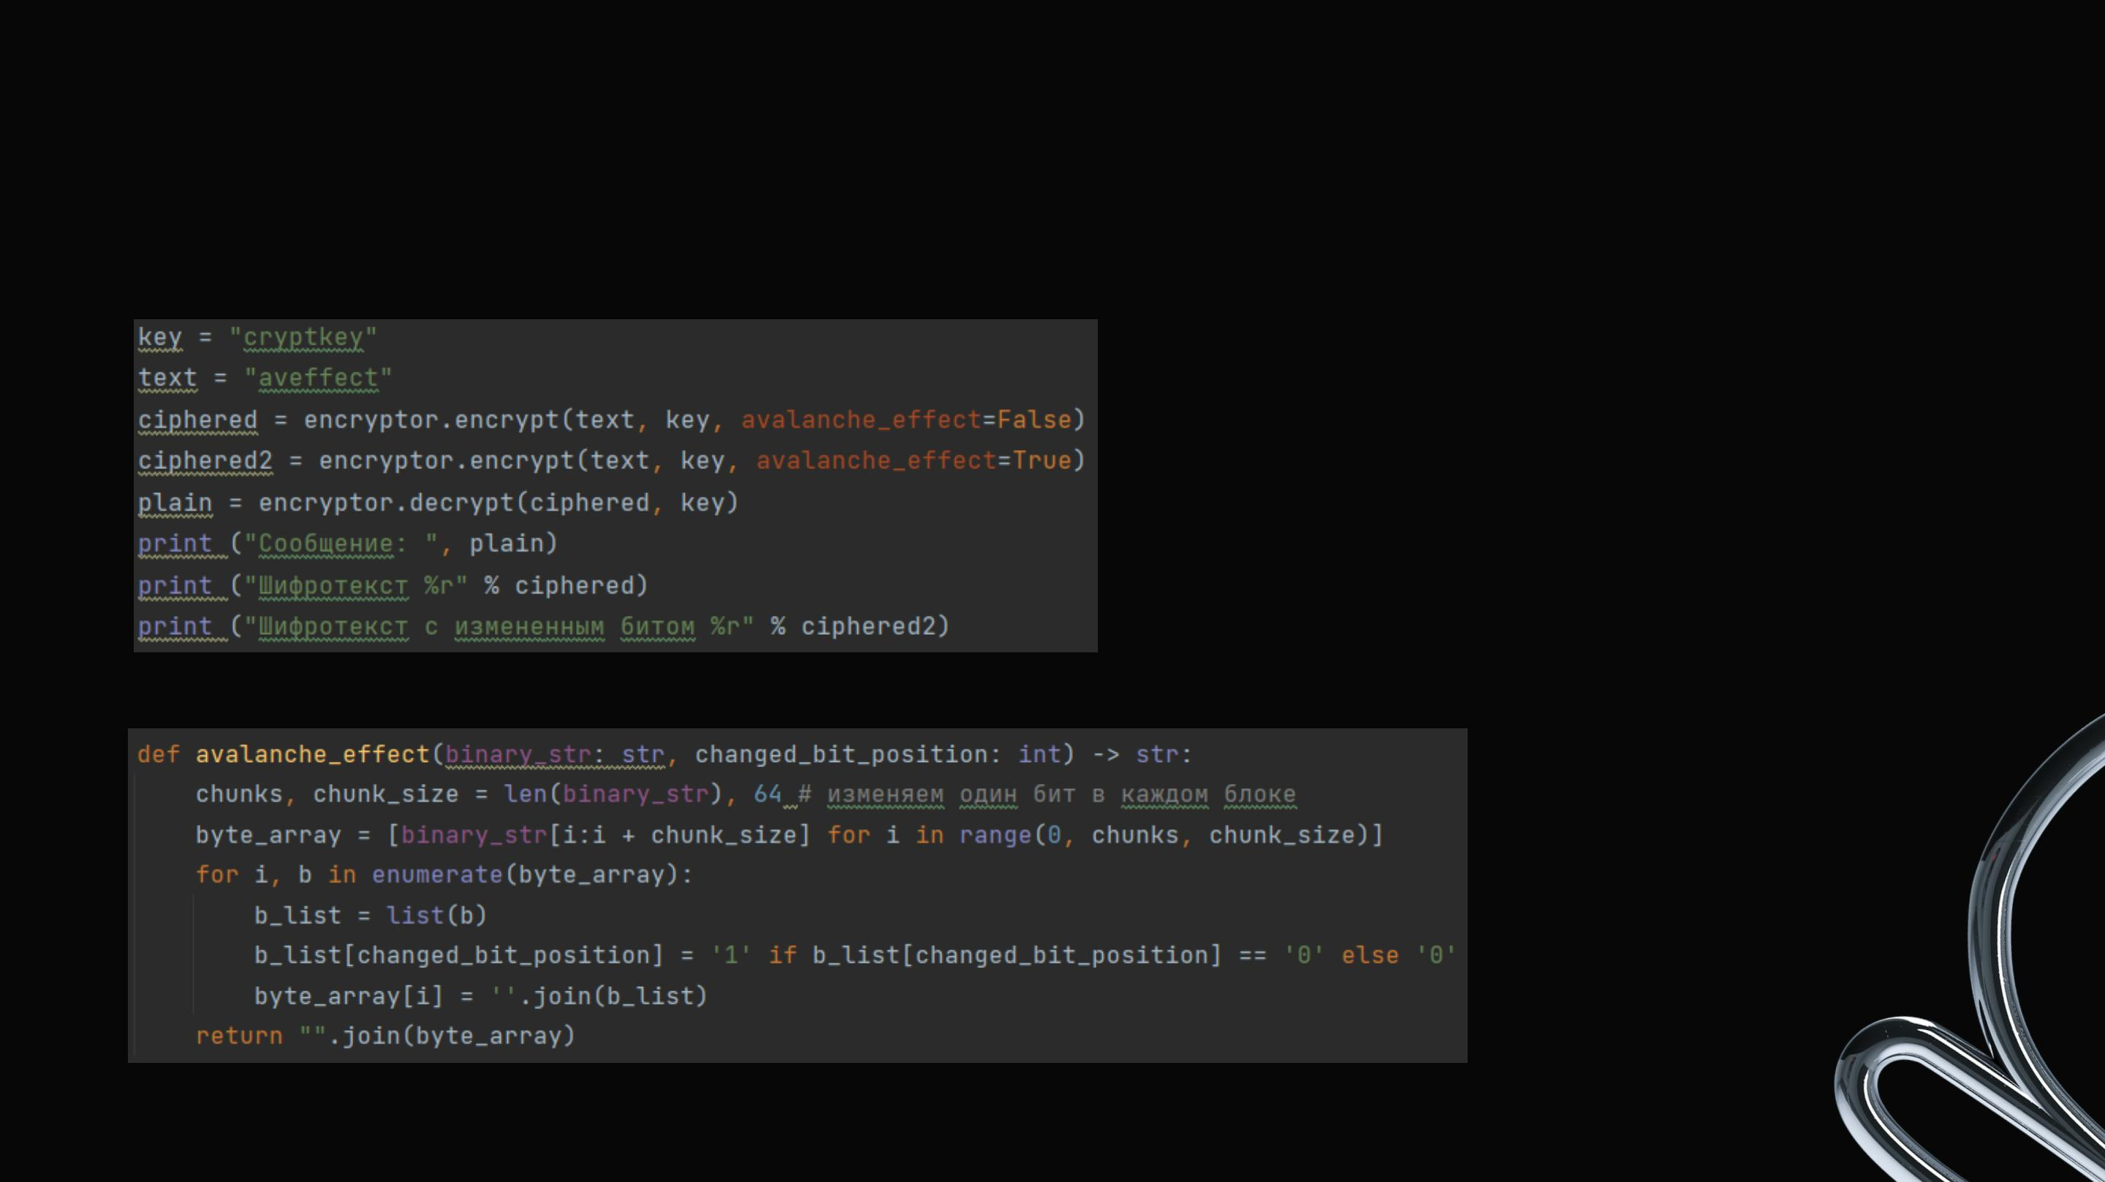
Фрагменты используемого кода
Пример использования:
Функция изменения бит:

Slide 13

Раунд
Шифротекст без измененного бита
Шифротекст с измененным битом
-
01100001011101100110010101100110
01100110011001010110001101110100
01100001011101100110110101100110
01100110011001010110001101110100
1
00000000111111110000000001011010
00101010100011000101001101100110
00000000111111110000010001011010
00111010101011000111001101100110
2
3
4
5
00101010100011000101001101100110
11011110111001001011111100111110
00111010101011000111001101100110
11111011011001011111100000101000
11011110111001001011111100111110
00110011011000100100001110100110
11111011011001011111100000101000
00011011111110010101101011000001
00110011011000100100001110100110
10111111001000010000101101010101
00011011111110010101101011000001
01111001100000001100010000101111
10111111001000010000101101010101
10000000111100110111000100101001
01111001100000001100010000101111
01000011100001011110000000101101

Slide 14

Раунд
Шифротекст без измененного бита
Шифротекст с измененным битом
6
7
10000000111100110111000100101001
11011100011001011000011001111111
01000011100001011110000000101101
10111001000001000000001010100000
11011100011001011000011001111111
00011111000111101100101101000110
10111001000001000000001010100000
00101100100001001001010000010001
8
00011111000111101100101101000110
00100001011001011000100110010110
00101100100001001001010000010001
00011100101010101100010010111111
9
00100001011001011000100110010110
10000101100100110100100111010101
00011100101010101100010010111111
01000001011100100111101001011000
10
11
10000101100100110100100111010101
11000100100110100001110110001101
01000001011100100111101001011000
00000000100101100111000011101011
11000100100110100001110110001101
10010011001011001001110010010111
00000000100101100111000011101011
11001001001011110101000001001000

Slide 15

Раунд
12
Шифротекст без измененного бита
Шифротекст с измененным битом
10010011001011001001110010010111
00010111000111101011001001100101
11001001001011110101000001001000
10000010110100000100000100100000
13
14
15
16
00010111000111101011001001100101
00111010101000000001110010000010
10000010110100000100000100100000
11010011000010010001111111011001
00111010101000000001110010000010
11000110101001101010110000111111
11010011000010010001111111011001
10110111011000100010110011110100
11000110101001101010110000111111
11011001100011000001110000011001
10110111011000100010110011110100
10011111110101101000011111011110
11011001100011000001110000011001
10111000101010000011000010110010
10011111110101101000011111011110
01001100000100001101011010000110

Slide 16
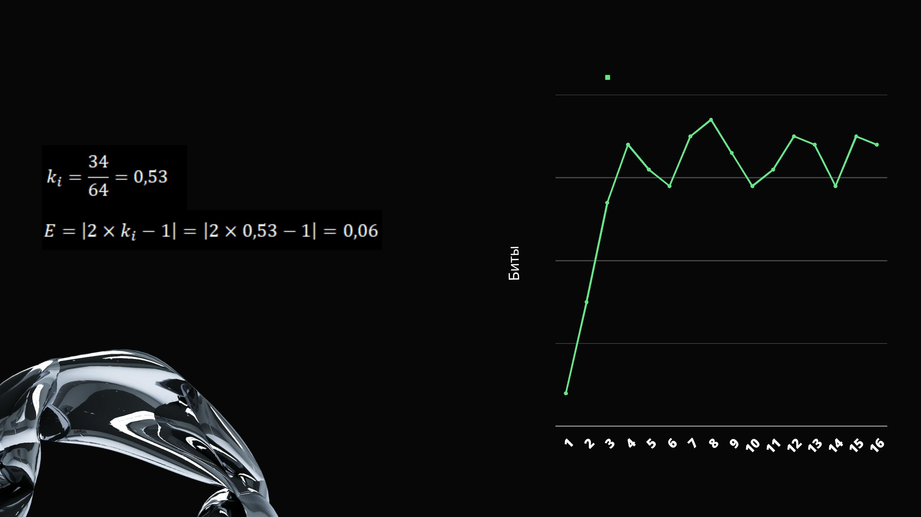
Количество измененных бит
40
30
20
10
0
После прохождения всех раундов было изменено 34
бита.
Следовательно рассматриваемый алгоритм
удовлетворяет требованиям лавинного критерия, т.к.
чем меньше значение лавинного параметра, тем
сильнее лавинный эффект в преобразовании.
Раунд

Slide 17

ВЛИЯНИЕ СООБЩЕНИЯ НА ЛАВИННЫЙ ЭФФЕКТ
Шифротекст с измененным
Количество
измененных
битов
Сообщение
Шифротекст
битом
hiworld
11110001110010110000110010111110
10100110010011011111101111100110
11110110111111110110110000111010
00100110001111011001000011101100
21
33
byeworld
00110001101100001010010101000100
01101001100000110101011111010100
01001001011000011100010001011000
01111001011011110010000100101011
desdes
science
11001001010011010011100111111111
10000010111111110000001010101001
00110000001011000101011101111010
01001111011110111110000000111001
28
36
29
11000011110011110111110011100001
00011011001111001110111101111101
11111000000110010111010100010000
11010010000110010011000110011010
computer
10011000001011110101100101000000
11000101100100010010011000001001
01011000110101100000000101000111
01110100101000010000100101000111

Slide 18
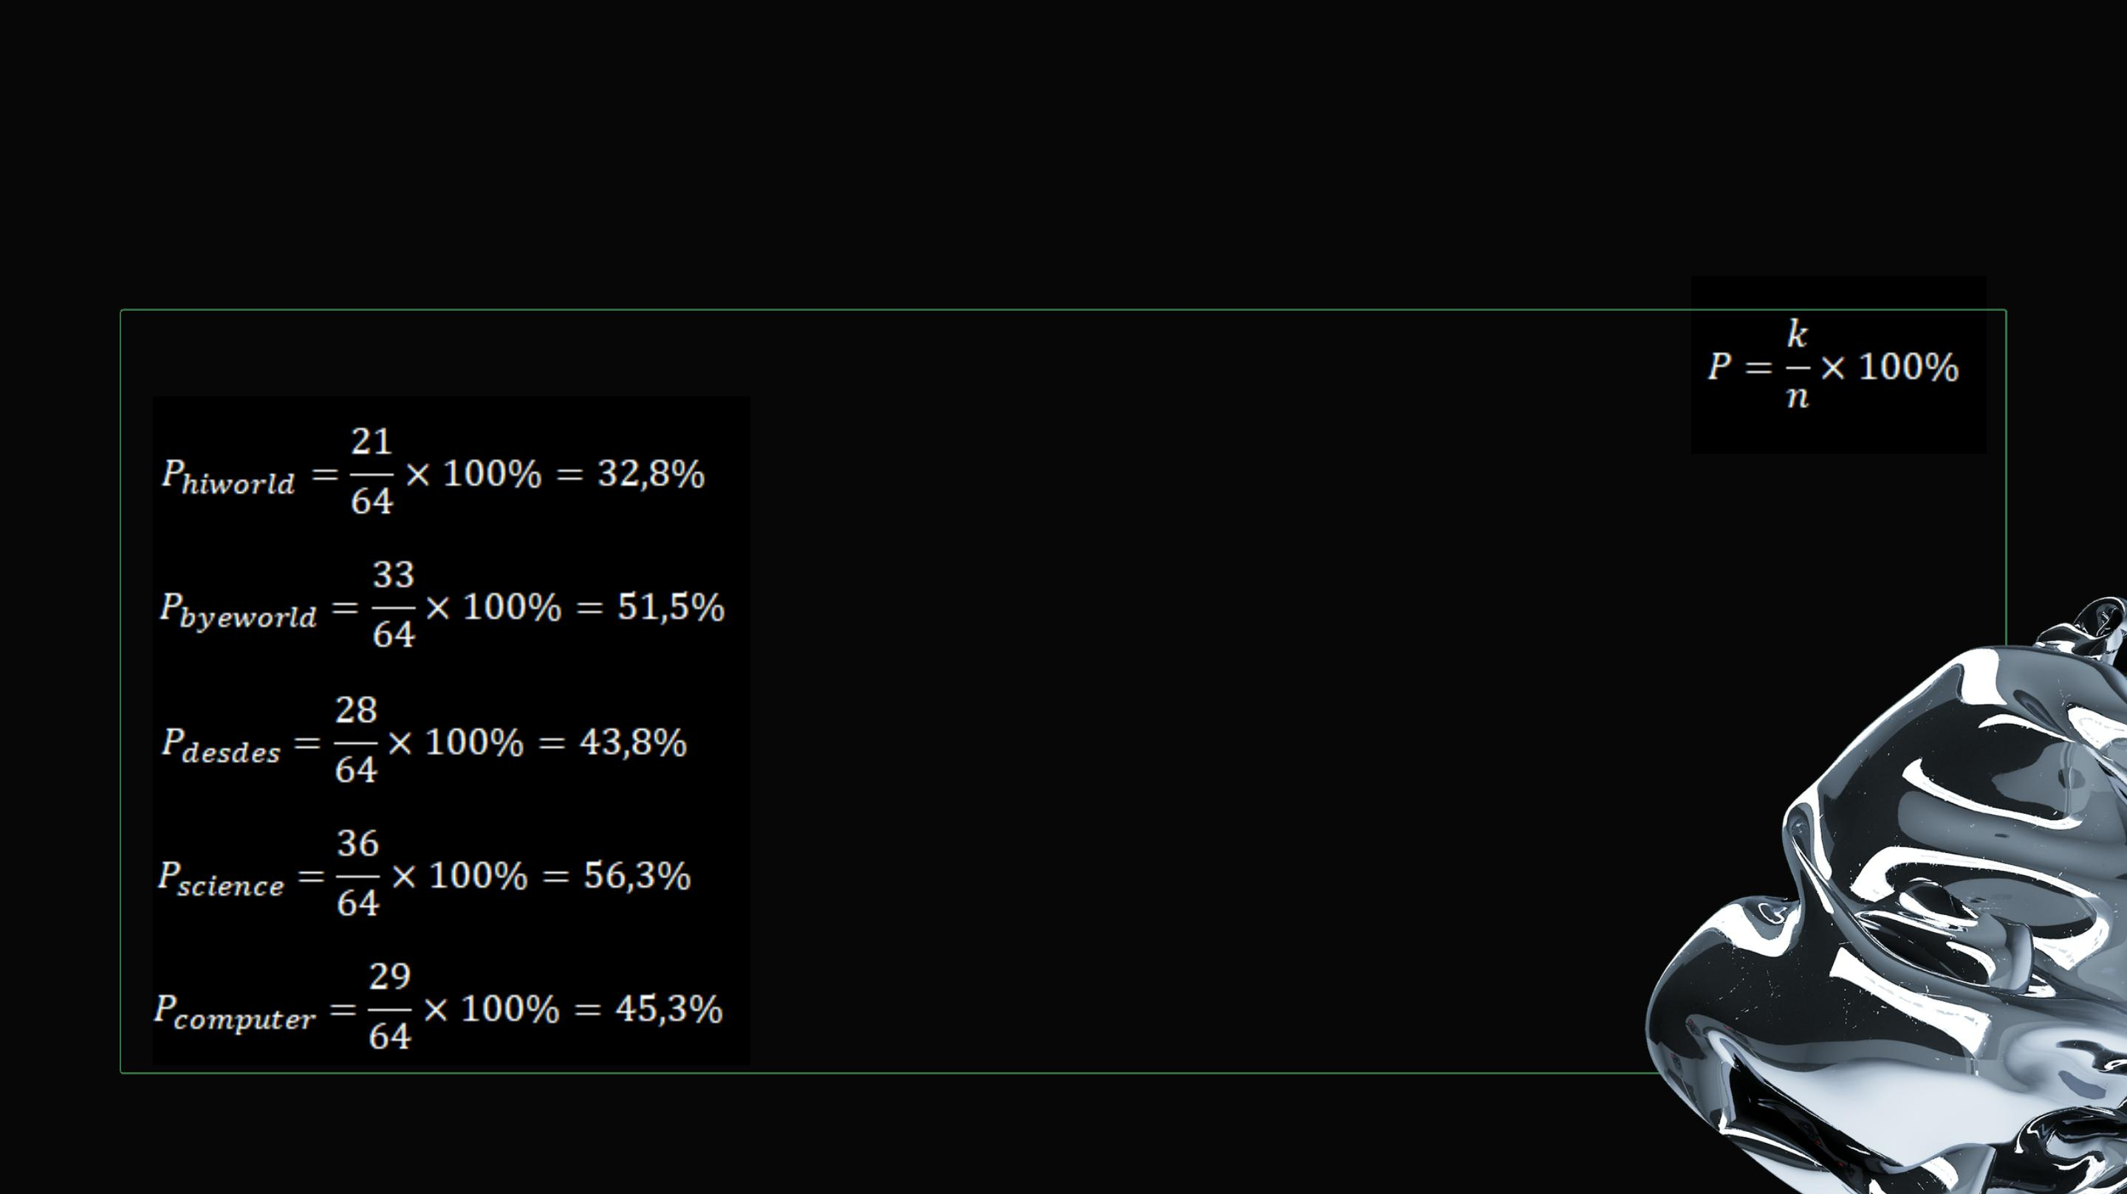
Процент измененных битов
Посчитаем процент измененных битов для каждого сообщения по формуле:

Slide 19
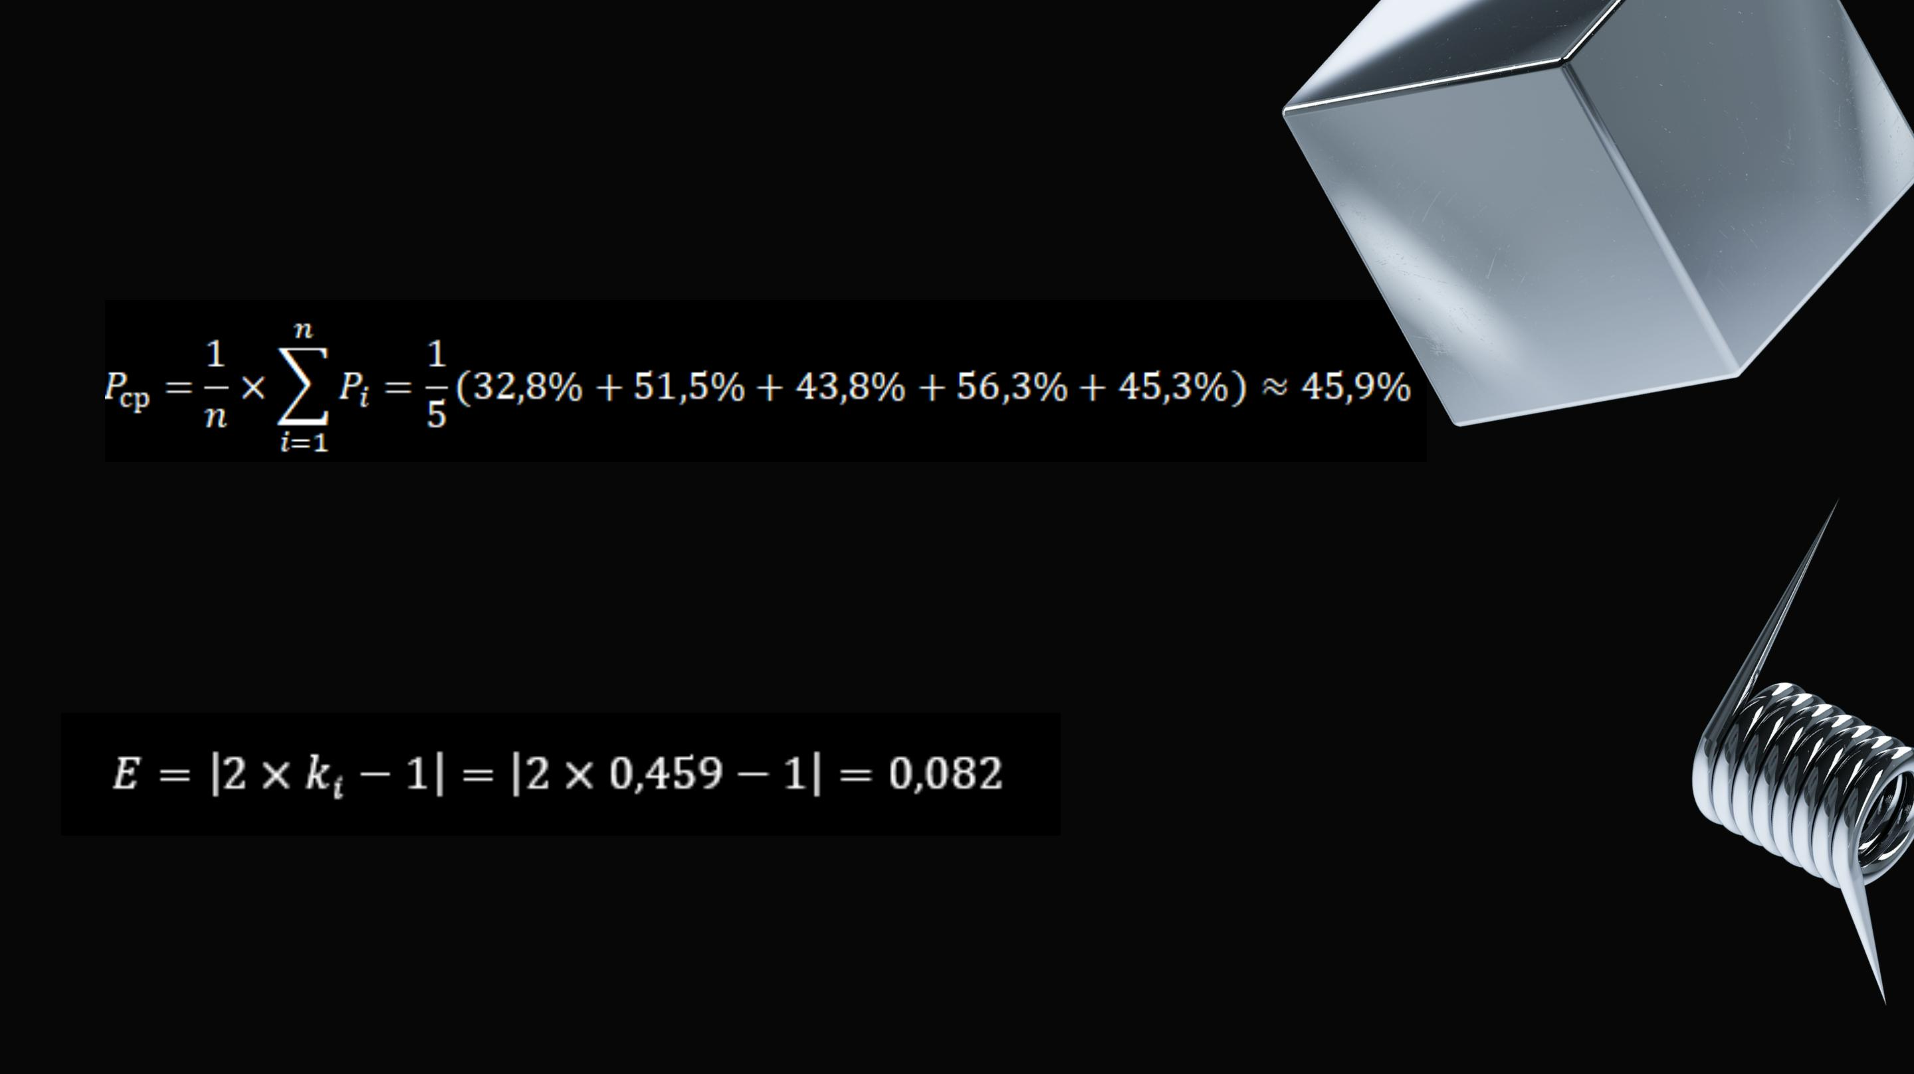
Выводы
Посчитав средний процент измененных битов по формуле:
Можно сделать вывод о том, что лавинный критерий зависит от самого
сообщения. Вычислив лавинный параметр, получаем что вне зависимости от
сообщения рассматриваемый алгоритм удовлетворяет требованиям
лавинного критерия

Slide 20

ВЛИЯНИЕ НОМЕРА ИЗМЕНЕННОГО БИТА
НА ЛАВИННЫЙ ЭФФЕКТ
№
бита
Количество
измененных
битов
Сообщение с измененным битом Шифротекст с измененным битом
1
11100001011101100110010101100110
01100110011001010110001101110100
01000000001001000110100010000110
11010010110010011100110110001001
32
31
34
36
32
64
21
45
10
01100001011101100110010101100110
01100110011001010110001101110101
10001110010010010010111001000110
01100110100001110101010010010111
11011001100011000001110000011001
10111000101010000011000010110010
10011111110101101000011111011110
01001100000100001101011010000110
01100001011101100110010101100110
01100110011011010110001101110100
10000111000010110100100100101010
11111100000110001100000110011011
01100001001101100110010101100110
01100110011001010110001101110100
01000111111001001111001001101010
00001000100000010001011001101001

Slide 21
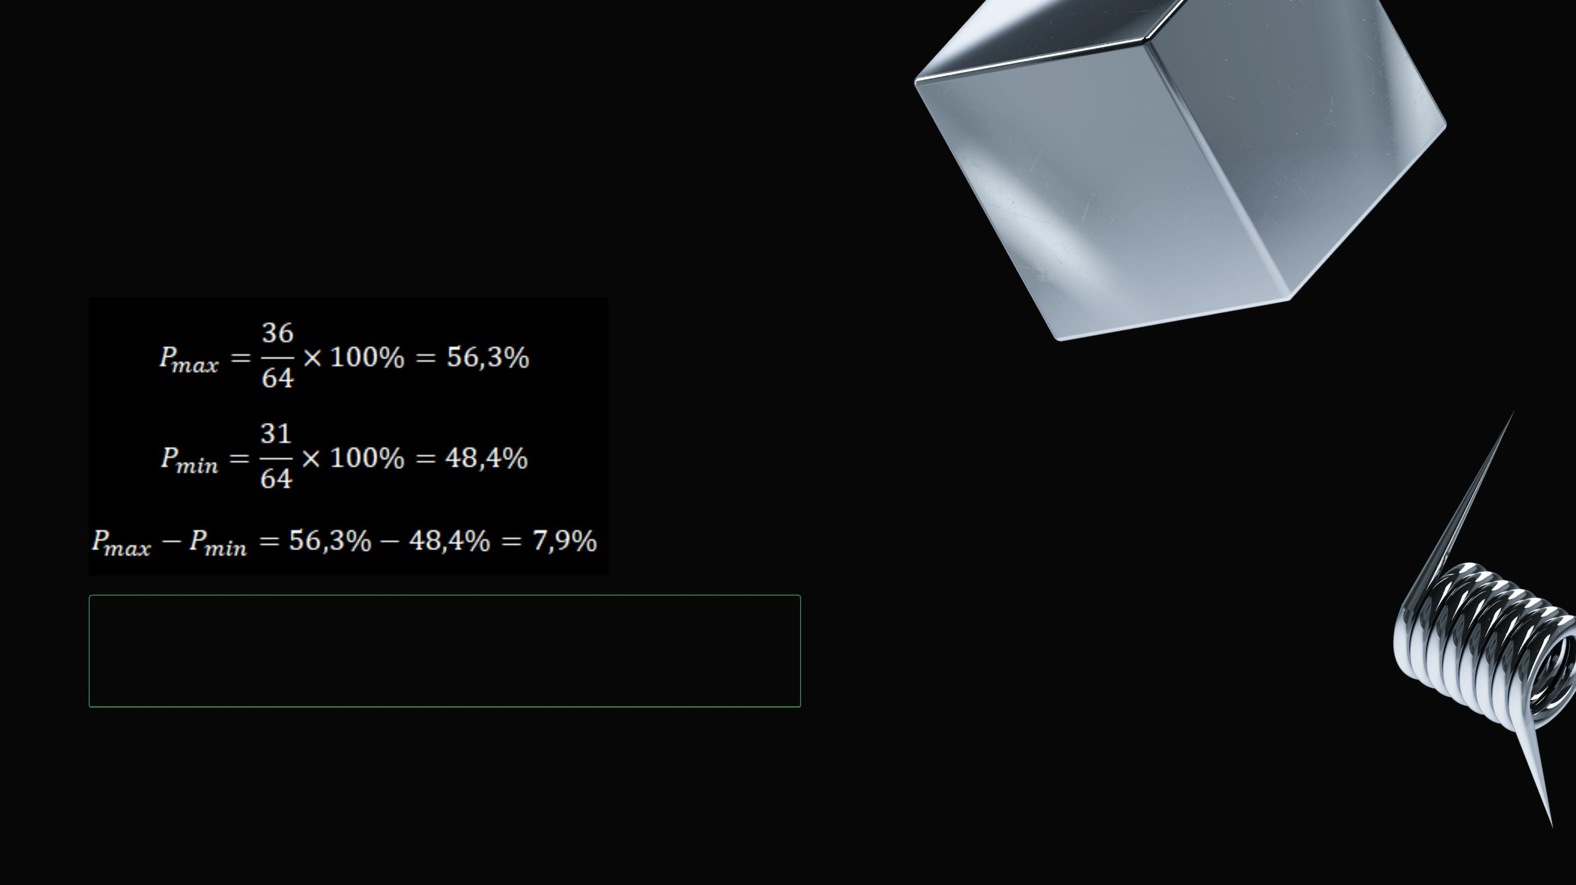
Выводы
Посчитаем разницу между максимальным значением процента
измененных бит и минимальным значением:
ПОЗИЦИЯ БИТА ОКАЗЫВАЕТ НЕЗНАЧИТЕЛЬНОЕ
ВЛИЯНИЕ НА ЛАВИННЫЙ ЭФФЕКТ

Slide 22
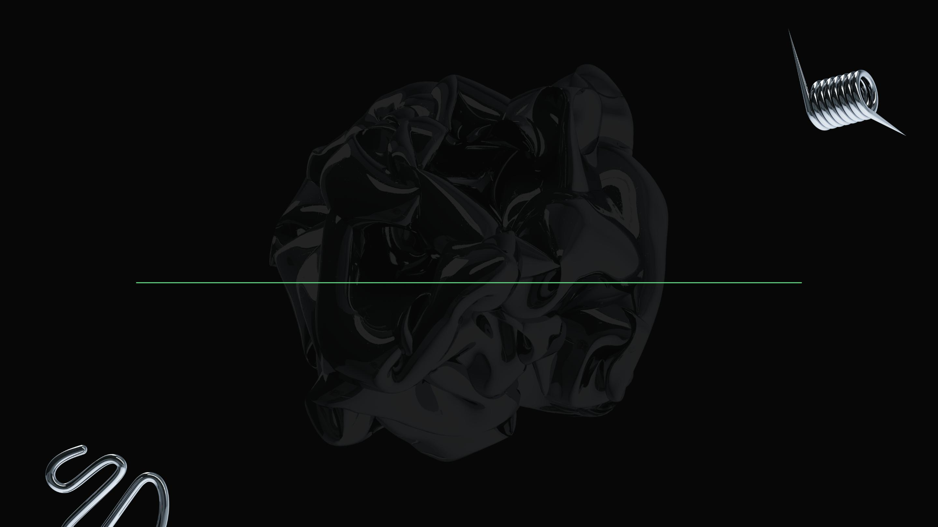
Спасибо за внимание!
Мы надеемся, что сегодня вы узнали что-то новое.

